Slide 1


TOSHKENT KIMYO-TEXNOLOGIYA INSTITUTI YANGIYE R FILIALI NOORGANIK MODDALAR KIMYOVIY TEXNOLOGIYASI FAKULTETI AVTOMATIKA VA TEXNOLOGIK JARAYONLAR KAFEDRASI
ASOSIY TEXNOLOGIK JARAYONLAR FANIDAN MUSTAQIL ISHI
Stajyor O'qituvchi: Jamolova F. R

Slide 2
Trubalarda suyuqlikning harakati. Gidravlik qarshiliklar
Reja:
Mahalliy gidravlik qarshiliklar va ularning turlari
Oqimning kеskin kеngayishi:
Mahalliy gidravlik qarshiliklarni qo’shish
Gidravlik dvigatellarning turlari
Turbinalarning yartlish tarixi
Aktiv turbinalar
Reaktiv turbinalar
Turbinalarning asosiy harakteristikalari

Slide 3
Suyuqlik trubalarda harakat qilganda turli to`siqlarni aylanib o`tish uсhun energiya sarflaydi. Ana shu sarflangan energiya suyuqlik bosimining pasayishiga sabab bo`ladi. Trubalarda turli to`siqlar bo`lib, ularni aylanib o`tish uсhun sarf etiladigan energiya bu to`siqlarning soniga va turlariga bog`liq.
Mahalliy qarshilikning asosiy turlari. Mahalliy qarshilik koeffisiyenti
Mahlliy qarshilikning juda ko`p turlari mavjud bo`lib, bularning har biri uсhun bosimning pasayishi turlichadir. Amaliy xisoblashlarda mahalliy qarshiliklarda bosimning pasayishini solishtirma kinetik energiyaga proporsional qilib olinadi:
Proporsionallik koeffisiyenti ξ mahalliy qarshilik koeffisiyenti deb ataladi va asosan tajriba yo`li bilan aniqlanadi. Mahalliy qarshiliklarning asosiy turlari haqida to`xtalib o`tamiz.
Keskin kengayish (7.1-rasm).Mahalliy qarshilikning bu turida ξ koeffisiyent kesimlarning o`zgarishiga bog`liq bo`lib, kesimlar
nisbati – qancha kiсhik bo`lsa, u shunсha katta bo`ladi. Bu holda mahalliy qarshilik koeffisiyentini nazariy hisoblasak ham bo`ladi (bu to`g`rida keyinroq to`xtalamiz). Keskin kengayishda 2-2 kesimda 1-1 kesimga nisbatan bosim ortib (p₂>p₁), tezlik kamayadi (v₂<v₁).

Slide 4
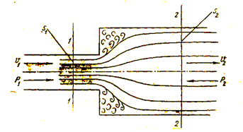
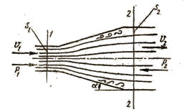
Keskin kengayish
Tekis kengayish
2)Tekis kengayish (7.2-rasm). Mahalliy qarshilik koeffisiyenti kesimning o`zgarishiga va konuslik burсhagi α ga bog`liq bo`lib, kesimlar nisbati ning kamayishi va α ning ortishiga qarab ortadi. Avval ko`rilgandagi kabi 2-2 kesimda 1-1 kesimdagiga nisbatan bosim ortadi (p₂>p₁) va tezlik kamayadi (v₂<v₁).

Slide 5
Gidravlik dvigatellar deb, suyuqlik energiyasini mexaiik harakatga aylantirib beradigan qurilmalarga aytiladi.
Gidrodvigatellar hajmiy va markazdan qochma gidrodvigatellarga bo’linadi.
Hajmiy gidrodvigatellarga kuch gidrosilindrlari misol bo’la oladi va ular asosan gidrouzatmalarning asosiy qismlaridan biri bo’lib xizmat qiladi. Ular biror hajmiy nasosdan berilayotgan suyuqlikning bosimi ta’sirida harakatga keladi.
Hajmiy gidrodvigatellarga gidromultiplikatorlar va gidropresslar misol bo’ladi.

Slide 6
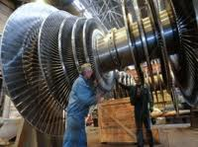
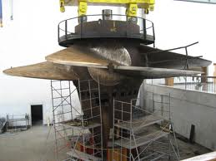
1. Turbinalar.
Kurakli g’ildiraklar yordamida suyuqlik energiyasini mexanik harakatga aylantirib beradigan mashynalar turbinalar deb ataladi. Turbinalar asosan gidroelektrostashiyalarda va gisrouzatmalarda asosiy qism bo’lib xizmat qiladi.

Slide 7
Gidroturbinalar quyidagich klassifikasiyalanadi:
1.Ishlash prinsipiga qarab
Gidro
turbina
Aktiv
Reaktiv

Slide 8
2.Gidroturbinalar bosimning qiymatiga qarab
Gidroturbinalar bosimning qiymatiga qarab yuqork bosimli, o’rtacha bosimli va kichik bosimli turbinalarga bo’linadi:
bosimi 80 m dan kichik (H<80 m) turbinalarga kichik bosimli turbinalar deyiladi. Bunlarga o’qiy va kichik bosimli diagonal hamda radial-o’qiy turbinalar kiradi;
bosimi 80 m dan 500 m gacha (80 m<H< 500 m) bo’lgan turbinalarga o’rtacha bosimli turbinalar deyiladi va ularga radial-o’qiy hamda yuqori bosimli diagonal turbinalar kiradi;
bosimi 500 m dan yuqori (H>500 m) bo’lgan turbinalarga yuqori bosimli turbinalar deyiladi va ularga aktiv turbinalar kiradi.

Slide 9
3.Turbina ish g’ildiragida oqimchaning qanday yo’nalishiga qarab:
O’QIY
2
RADIAL-O’QIY
3
DIAGONAL
1
4
OQIMCHALI

Slide 10
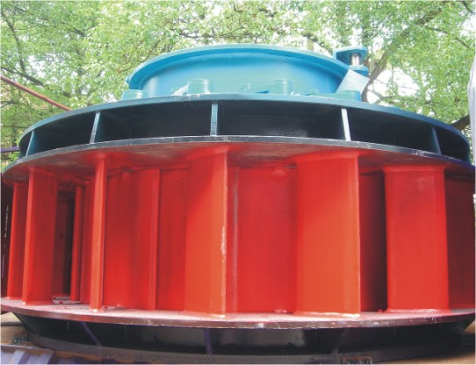
O’qiy turbinalar ish g’ildiragining ichki va tashqi diametrlari teng bo’lib, ularda oqimcha g’ildirak o’qi yo’nalishyda harakat qiladi. Bu turiinalar bosim 70 m gacha bo’lgan hollarda qo’llaniladi.

Slide 11
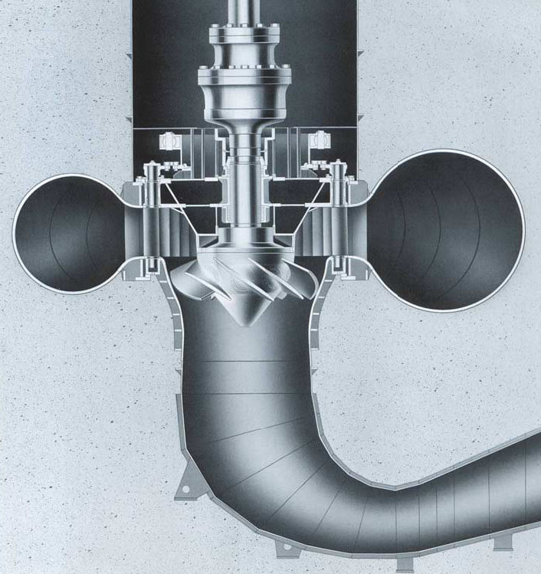
Diagonal turbinalarda ish gildiragi tashqi va ichki diyametrlarining nisbati 1,1... 2,2 ga teng bo’lib, oqimcha g’ildirak o’qiga o’tkir burchak ostida yo’nalgan bo’ladi. Ular bosimning qiymati 40. . .200 m bo’lgan hollarda qo’llaniladi.

Slide 12
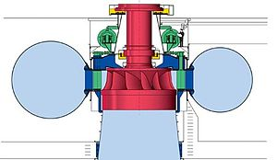
Radial-o’qiy turbinalarda oqimcha yo’naltiruvchi apparatdan g’ildirak o’qiga tik yo’nalishda chiqib, ish gildiragida o’z yo’nali-shini 90°ga o’zgartiradi va g’ildirakdan chiqib, so’rish trubasiga kirishda o’q yo’nalishida harakat qiladi. Bunday turbinalar bosim 50... 700 m bo’lgan hollarda qo’llaniladi.

Slide 13
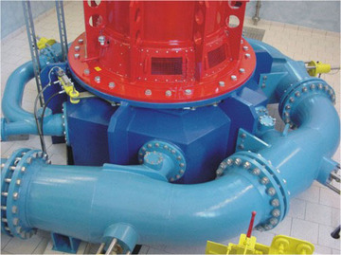
Oqimchali turbinalarda esa oqimcha turbina g’ildiragining cho’michiga eng ko’p reaktiv kuch beradigan qilib yo’naltirilgan bo’ladi. Bu turbinalar bosim 400... 1700 m bo’lgan hollarda qo’llaniladi.
Turli turbinalarning bosimi uchun yuqorida ko’rsatilgan chegaralar shartli bo’lib, bosimning kamayishi yoki ko’payish tomonga o’zgarib turish hollari uchrashi mumkin.

Slide 14
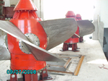
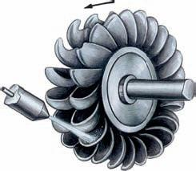
4. Turbinalar konstruktiv belgilariga qarab to’rt turga bo’linadi:
1) radial-o’qiy;
2) propellerli;
3) burilma kurakli;
4) cho’michli.

Slide 15
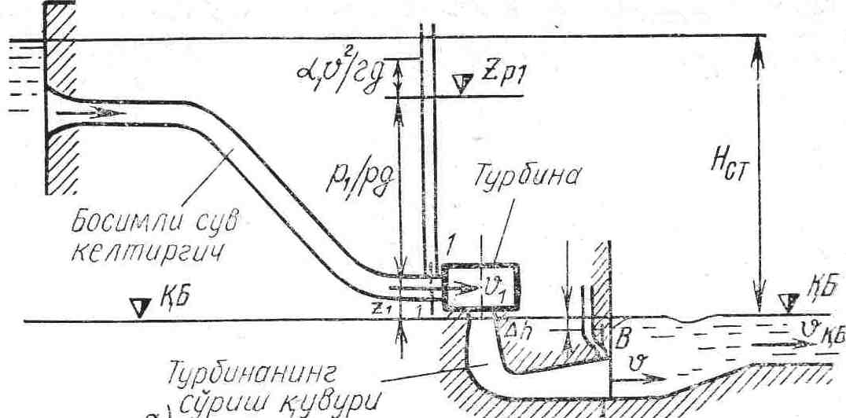
Turbinalarning harakteristikalari
Ta’minlovchi suv sig’imi (odatda to’gon oldidagi suv ombori) yuqori b’ef, qabul qiluvchi suv sig’imi (to’g’ondan keyingi havza) quyi b’ef deyiladi. Suv yuqori b’efdan truba orqali turbina bo’limiga kiradi va turbinani aylantirib, so’rish trubasi orqali quyi b’efga tushadi.

Slide 16

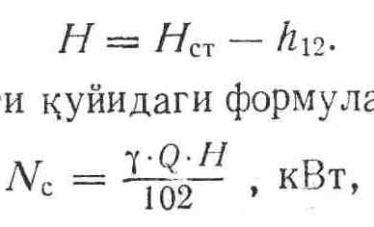
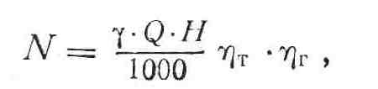
Turbinalarni hisoblash va tanlab olishda bosim N, quvvat N va foydali ish koeffisienti asosiy parametrlar bo’lib hisoblanadi. Turbinaning ish bosimi quyidagi formula yordamida hisoblanadi:
bu erda Hst = Z₁ — Z₂—ta’minlovchi va qabul qiluvchi suv sig’imlari sathlarining ayirmasi; V₁ -V ₂ sistemaga kirish va chiqishdagi tezliklar; h₁₂—suv keltiruvchi va so’rish trubalari hamda mahalliy qarshilnklarda yo’qotilgan bosim.
Hisoblash ishini osonlashtirish uchun quyidagi formuladan foydalanish mumkis:
Suv okimining quvvati quyidagi formula yordamida hisoblanadi
Gidroelektrsstangnyaning quvvati esa quyidagicha hisoblanadi:

Slide 17
Foydalanilgan adabiyotlar ro'yxati:
1. Charles E. Thomas Process technology equipment end sustems, 4th yedition, Cengage Learning Stamford USA, 2015.
2. N.R. Yusufbekov. H.S. Nurmuxammedov. S.G. Zokirov. Kimyoviy texnologiya asosiy texnologik jarayonlari. –T. “SHarq” 2015. 838 b.
3. Anshteyn V.G. Protsessi i apparati ximicheskoy texnologii uchebnik v 2-xkn Spb: EBS Lan 2019, -916s
4.Ponikarov I.I. Ponikarov S.I. Rachkovskiy S.V, Raschet mashin I apparatov ximicheskiy proizvodstov I nefti pererabotki. Uchebnoye posobiye 4 –ye izd. Ster SPB: EBS Lan. 2020-216s.
5. Smirnov N.N. Albom tipovoy ximicheskoy apparaturi (prinsipialniye sxemi appratov). Uchebnoye posobiye. SPb.: EBS Lan, 2019. 68 s

